Slide 1
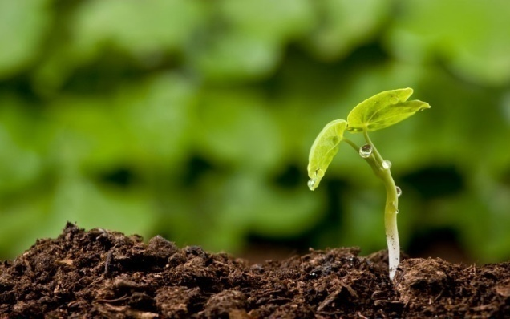
Гипотезы происхождения жизни на Земле
Пусть лучше мой разум будет открыт сомнению, чем ограничен убежденностью.
Д. Спенс
Корнейчук Ольга Анатольевна, МОУ Одинцовская гимназия №7, учитель биологии высшей категории.

Slide 2
Задачи урока:
Сформулировать понятие “жизнь” с точки зрения естественнонаучного подхода, рассмотреть некоторые гипотезы происхождения жизни на Земле (включая научный и теологический подходы).
Дать возможность учащимся осознать мировоззренческое значение знаний по данной теме, сформировать собственное отношение к вопросу происхождения жизни в свете концепции устойчивого развития, в духе культуры мира и толерантности.
Развивать умения вести дискуссию, сравнивать, аргументировать свое мнение, делать выводы.

Slide 3
Жизнь – это
“питание, рост и одряхление” (Аристотель)
“стойкое единообразие процессов при различии внешних влияний” (Г. Тревиранус)
“совокупность функций, сопротивляющихся смерти” (М. Биша)
“химическая функция” (А. Лавуазье)
“сложный химический процесс” (И.П. Павлов)
“особая, очень сложная форма движения материи” (А.И. Опарин)
“способ существования белковых тел, основным атрибутом которого является обмен веществ” (Ф. Энгельс)
“форма движения материи, которая, возникнув из неупорядоченного вещества небиологической природы, существует как комплекс единых по происхождению, гетерогенных по большинству параметров, открытых самоорганизующихся, самовоспроизводящихся, морфобиологических систем; саморазвивается путем роста гетерогенности, выражающегося как в прогрессивной дивергентной эволюции при исторически преобразуемом отражении условий внешней среды, так и в форме индивидуальных онтогенезов при развитии особей каждого поколения; свойственные ей вещества (ДНК, РНК, белки) и энергия при единстве процессов синтеза и распада подчинены упорядоченному взаимодействию по сигналу исторически создаваемых программ, записанных в молекулярно-генетических структурах; обладает способностью к отражению, достигая высокой организации при наличии необходимых условий через осознаваемый труд, способно стать предпосылкой для появления высшей общественной формы движения материи, которая проявляет себя в виде надбиологического прогресса общества, преобразования мира человеком, познания им природы, самого себя” (Н.П. Дубинин)
“макромолекулярная открытая система, которой свойственны иерархическая организация, способность к самовоспроизведению, обмен веществ, тонко регулируемый поток энергии” (проф. В.Н. Ярыгин)
“живые тела, существующие на Земле, представляют собой открытые, саморегулирующиеся и самовоспроизводящиеся системы, построенные из биополимеров – белков и нуклеиновых кислот” (М.В. Волькенштейн)

Slide 4
1.Единство химического состава.
2. Единство структурной организации.
3. Системность.
4. Открытость.
5. Дискретность.
6. Обмен веществ и энергии.
7. Самовоспроизведение.
8. Саморегуляция.
9. Развитие и рост.
10. Раздражимость.
11. Наследственность и изменчивость.
12. Приспособленность.
Критерии жизни.

Slide 5
Возникновение жизни — один из интереснейших вопросов биологии, ответ на который до сих пор не найден
Возникновение жизни — гипотетический процесс превращения неживой природы в живую.
Гипотеза стационарного состояния жизни
Гипотеза самозарождения
Гипотеза креационизма
Гипотеза панспермии
Гипотеза биохимической эволюции

Slide 6
В настоящее время гипотезы самозарождения и станционарного состояния представляют собой только исторический или философский интерес, так как результаты научных исследований противоречат выводам этих гипотез.

Slide 7
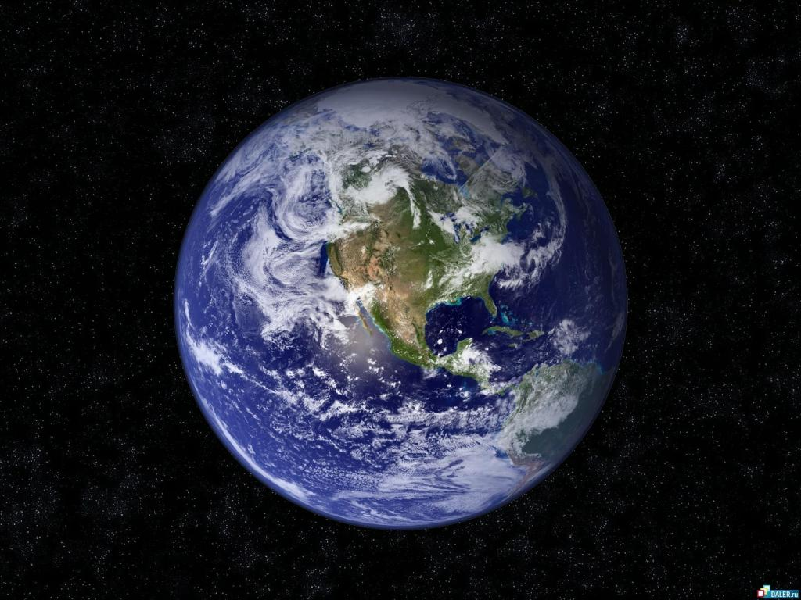
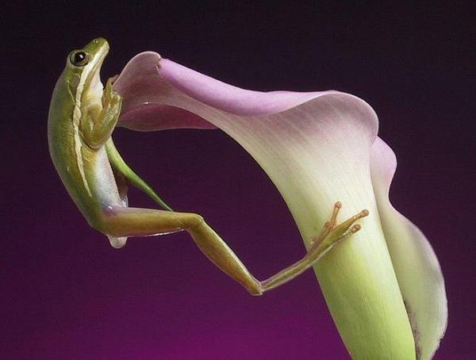
Гипотеза стационарного состояния
жизнь существовала всегда
Согласно этой теории, Земля никогда не возникала, а существовала вечно; она всегда была способна поддерживать жизнь, а если и изменялась, то очень мало; виды также существовали всегда.

Slide 8
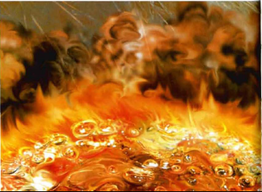
По данным космологии все планеты, и Земля в том числе, были когда-то раскаленными телами. Очевидно, что в тот период на Земле не было и не могло быть жизни, ведь организмы не могут функционировать при температуре окружающей среды выше 50-70*С.

Slide 9
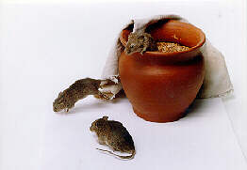
Гипотеза
самозарождения
жизнь возникала неоднократно из
неживого вещества
Согласно этой гипотезе, определенные «частицы» вещества содержат некое «активное начало», которое при подходящих условиях может создать новый живой организм.

Slide 10
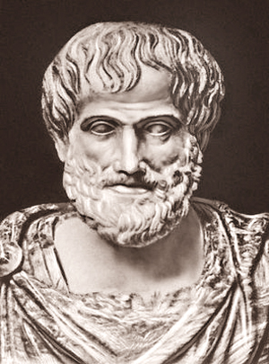
Эта теория была распространена в Древнем Китае, Вавилоне и Древнем Египте в качестве альтернативы креационизму, с которым она сосуществовала. Аристотель (384—322 гг. до н. э.), которого часто провозглашают основателем биологии, придерживался теории спонтанного зарождения жизни. Согласно этой гипотезе, определённые «частицы» вещества содержат некое «активное начало», которое при подходящих условиях может создать живой организм. Аристотель был прав, считая, что это активное начало содержится в оплодотворенном яйце, но ошибочно полагал, что оно присутствует также в солнечном свете, тине и гниющем мясе.
Аристотель

Slide 11
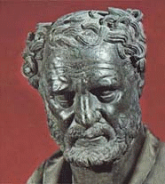
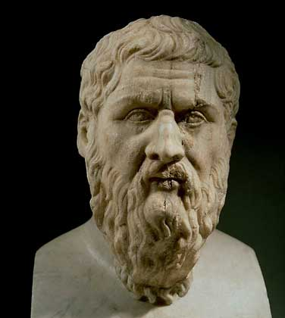
...живые организмы возникают из ила, гноя, воды, почвы…
Демокрит
Платон

Slide 12
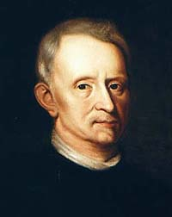
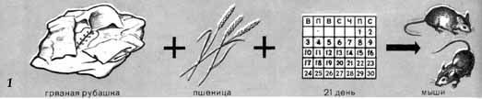
Ван Гельмонт (1577-1644), очень знаменитый и удачный ученый описал эксперимент, в котором он якобы за 3 недели создал двух мышей. Для этого ему потребовалась грязная рубашка, темный шкаф и горсть пшеницы. Активным зародышем он считал людской пот.

Slide 13
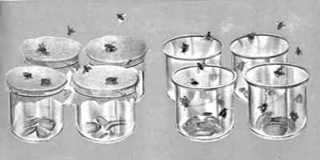
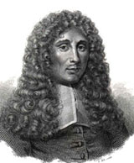
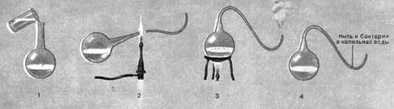
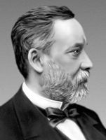
Франческо Реди установил, что маленькие белые червячки, появляющиеся на гниющем мясе, — это личинки мух. Проведя ряд экспериментов, он получил данные, подтверждающие мысль о том, что жизнь может возникнуть только из предшествующей жизни.
Хорошо прокипяченная питательная среда оставалась стерильной, в ней не обнаруживалось зарождения жизни, несмотря на то, что доступ воздуха был обеспечен.
В результате ряда экспериментов Пастер доказал справедливость теории биогенеза и окончательно опроверг теорию спонтанного зарождения

Slide 14
Спорьте, заблуждайтесь, ошибайтесь, но, ради бога, - размышляйте, и хотя криво, - да сами.
Г. Лессинг
Правила дискуссии
Девиз: мнение можно изменить, истина неизменна.
Помнить, что каждый должен: участвовать в дискуссии; говорить по сути вопроса; не перебивать собеседника; не переходить на личности; не навязывать свое мнение, а делиться размышлениями; слушать собеседника; быть кратким и вежливым. | Каждому рекомендуется забыть, что: “Дважды два всегда четыре”; “Есть только два мнения: мое и неправильное”; “Начальство всегда право”.

Slide 15
А я и не знал (а)…
Самым сложным для меня сегодня было…
На будущее мне надо иметь в виду…

Slide 16
